Slide 1
Київська держава за перших князів

Slide 2
План
Походження назви Русь.
Князювання Аскольда.
Правління Олега.
Князь Ігор.

Slide 3
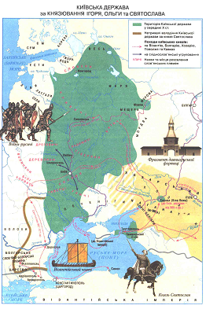

Slide 4
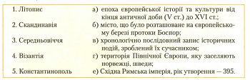

Slide 5
Походження назви
Русь-Україна
"Русь", "Руська земля“
вживається для визначення
територій Київщини,
Чернігівщини, Переяславщини
(землі полян, сіверян І древлян).
Назву "Русь", "руси", "русичі"
одержали племена, котрі мешкали
на берегах річок Рось, Росава,
Роставиця, Роска та ін.
Термін "Русь", "Руська земля"
літописи ХІІ-ХІІІ ст.
відносять до всієї території
Київської Русі.
Україна - назва, що означає
поняття "край", "земля".
Уперше вживається
у Київському літописі 1187 р.
щодо Переяславської землі.
Територія України - основа
держави
Київська Русь ІХ-ХІІ ст.

Slide 6
2. Князювання Аскольда
На основі полянського племінного княжіння в Середньому Подніпров’ї близько середини IX ст. сформувалося Київське князівство.
За своєю територією воно було досить невеликим і охоплювало, головним чином, полянські землі навколо Києва. У літописі його називають «Руською землею», а його правителями — князів Аскольда та Діра.

Slide 7
Постать в історії
Князь Аскольд (? — 882) уславився своїми воєнними походами проти Візантії у 860, 866 та 874 рр. Справжнім жахом для візантійців став світанок 18 червня 860 р., коли вони побачили 200 лодій руського флоту князя Аскольда під мурами Константинополя. Русичі взяли місто в облогу, візантійський імператор був змушений погодитися на укладання з ними угоди і сплату данини. Так уперше Київське князівство сповістило середньовічний світ про своє існування, розпочало боротьбу з Візантією за першість на Чорному морі та перетворення його на «Руське море».

Slide 8
Особливості правління
За літописними відомостями володів полянами і намагався підпорядкувати владі Києва племінні князівства деревлян, сіверян, уличів, полочан та кривичів
Після походу на Константинополь охрестився і здійснив у 860-х рр. перше хрещення Русі
Звільнив полян від сплати данини хозарам

Slide 9
Походи проти Візантії у 866 і 874 рр.; завершилися поразкою
У 860 р. здійснив успішний морський похід проти столиці Візантії Константинополя, у якому брали участь близько 6—8 тис. воїнів
Загинув 882 р., ймовірно, унаслідок змови язичницької знаті, незадоволеної прагненням князя запровадити християнство

Slide 10
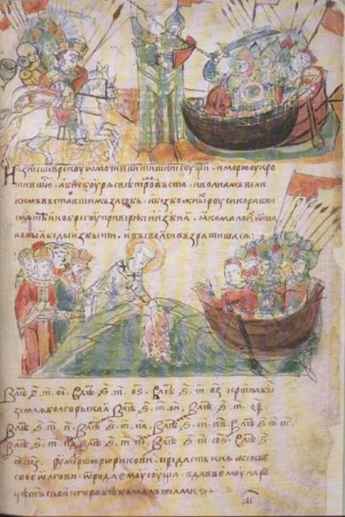
Прибуття Аскольда і Діра до Константинополю. Малюнок із літопису.

Slide 11


Slide 12
Значення діяльності
Київське князівство досягло розквіту та міжнародного визнання.
Перетворилося на етнокультурний, політичний і соціальний осередок, навколо якого наприкінці IХ ст. сформувалася загальноруська держава

Slide 13
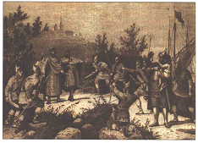
3. Правління Олега
Вбивство Аскольда новгородцями

Slide 14
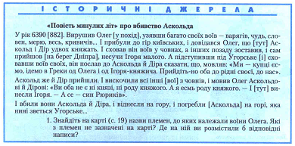

Slide 15
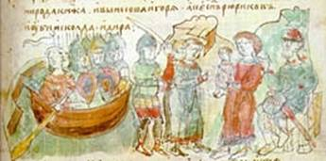
Убивство Аскольда й утвердження Олега в Києві. Малюнок із літопису

Slide 16
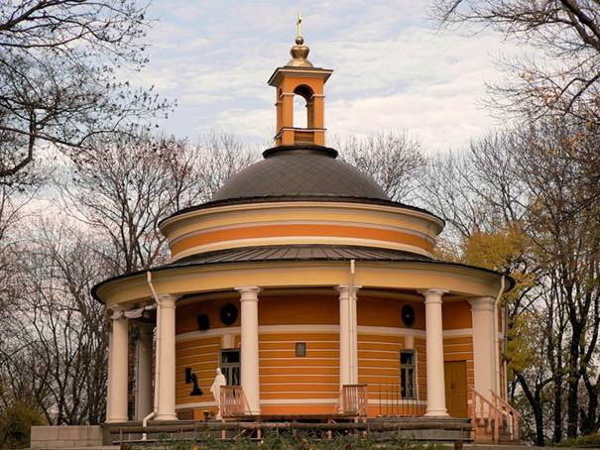
Аскольдова могила (Київ, сучасний вигляд)

Slide 17
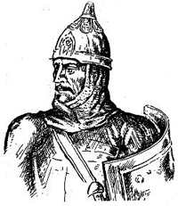
Князь Олег

Slide 18
Особливості правління
Розпочав правління зі створення у племінних князівствах опорних пунктів центральної влади і визначення порядку стягнення з них данини
Збільшив територію своєї держави за рахунок земель племен неслов’янського походження (меря, весь, чудь)
Правив на Русі від імені сина Рюріка Ігоря. Послугувався титулом «Великий князь руський». Від цього часу бере початок династія Рюриковичів

Slide 19
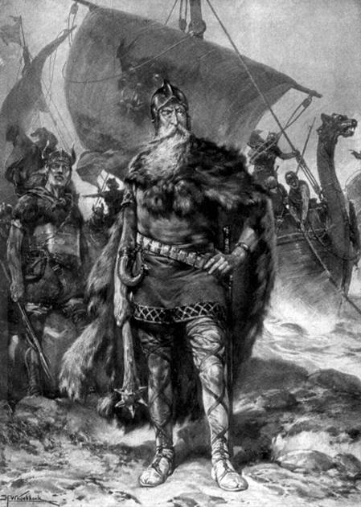
Князь Рюрик

Slide 20
Уклав мирну угоду з варягами, унаслідок якої київські князі протягом тривалого часу залучали до своїх воєнних походів варязькі дружини
Послідовно і наполегливо підпорядковував Києву східнослов’янські племінні князівства: деревлян, сіверян, радимичів, словенів і кривичів. Досяг згоди про союзницькі відносини з білими хорватами, тиверцями і волинянами

Slide 21
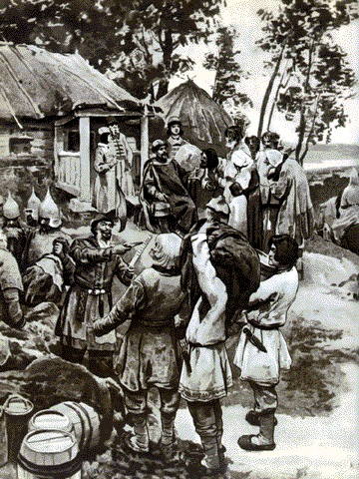
Полюддя (фрагмент картини К. Лебедєва).

Slide 22
Організовував опір угорським племенам, які в 893—896 рр. пройшли повз Києва, подолали Карпатські гори і переселилися у Середнє Подунав’я
За арабськими джерелами здійснив кілька походів на південно-західне узбережжя Каспійського моря проти Арабського халіфату
Здійснив два переможні морські походи на Константинополь (907 та 911 рр.) Домігся від Візантії вигідного для Русі мирного договору (911 р.)

Slide 23
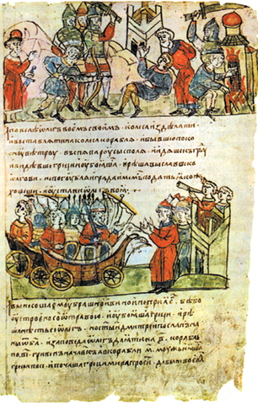
Похід Олега на Царгород. Малюнок з літопису

Slide 24
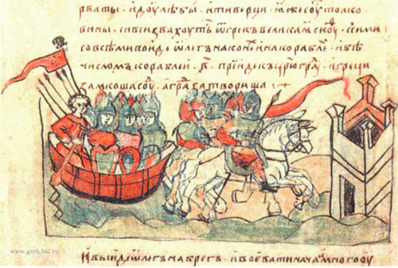
Похід Олега на Константинополь у 907 р. Мініатюра з літопису.

Slide 25
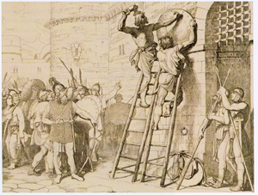
Олег прибиває свій щит на воротах Константинополя.

Slide 26
Значення діяльності
Об’єднав Північну Русь з Південною, що ознаменувало початок створення загальноруської державності
Сприяв перетворенню Київської Русі на централізовану державу
Зміцнив військову могутність своєї держави, що дозволило Русі активізувати зовнішньополітичну діяльність
Здійснював збирання і консолідацію східнослов’янських земель навколо Києва

Slide 27
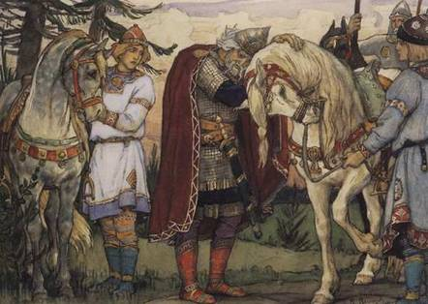
В. Васнецов. Прощання князя Олега з конем.

Slide 28
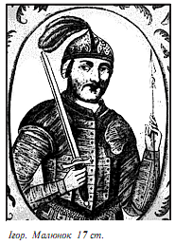
4. Князь Ігор
Після смерті Олега князювати на Русі почав син Рюрика — Ігор

Slide 29
Особливості правління
Відновив владу над деревлянами та уличами
Продовжував воєнні походи на Візантію. Похід 941 р. завершився поразкою. До участі в поході 943 р. князь Ігор залучив величезні сили. Проте до битви справа не дійшла. Візантійці погодилися підписати нову угоду, що підтверджувала основні торговельні інтереси Русі

Slide 30
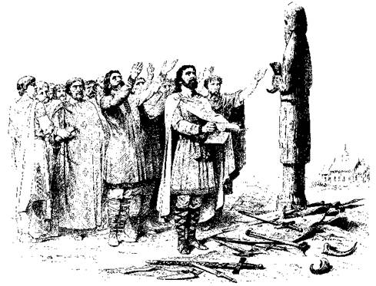
Князь ігор перед ідолом Перуна після походу на Константинополь

Slide 31
Намагався обмежити вплив варягів, які продовжували займати керівні позиції в дружині князя
Здійснив похід на Закавказзя (944 р.) проти войовничих горців, які були союзниками Візантії. Завершився великим успіхом. Русичі оволоділи багатими містами Дербентом і Бердаа
Уклав мир з кочовиками-печенігами, які 915 р. вперше з’явилися біля південних кордонів Русі. Печеніги відкочували до Дунаю. Проте в 920-х рр. вони порушили кордони Русі, що викликало війни Ігоря з цими племенами

Slide 32
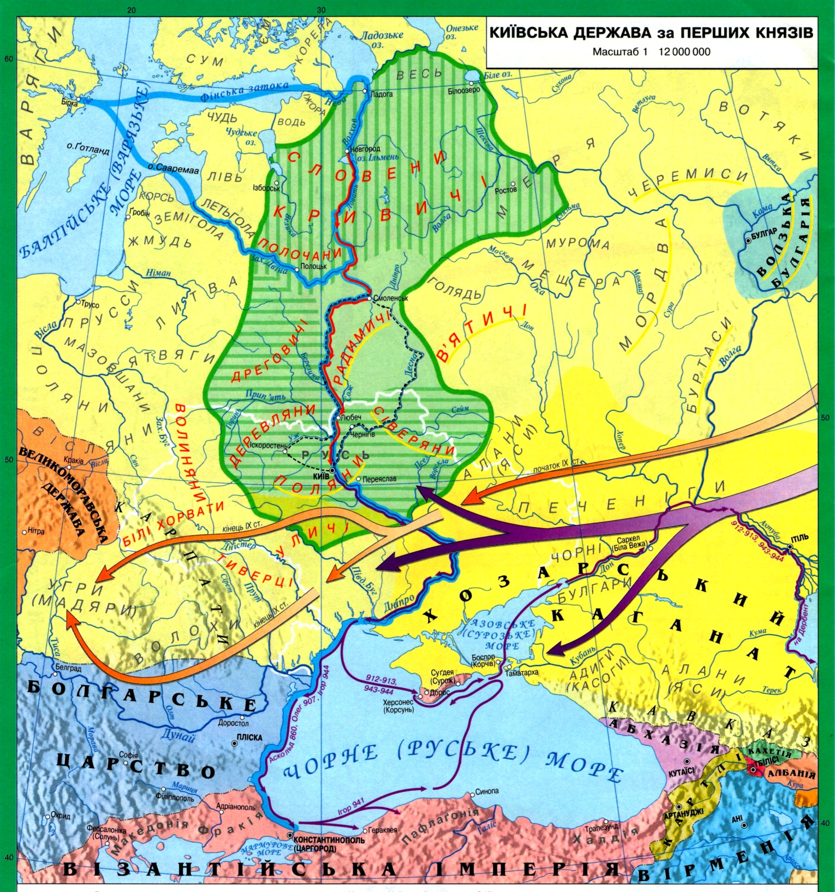

Slide 33
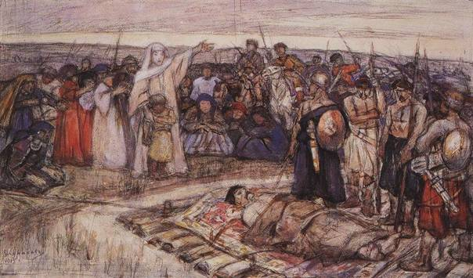
В.Суриков Княгиня Ольга зустрічає тіло князя Ігоря (ескіз)

